Slide 1







AI-агент для поиска ответов по внутренней документации и базам данных предприятия
[ФИО участников, телефон, почта]
РГРТУ им. В.Ф. Уткина · задача индустриального партнёра № 34 — ООО «НПВП «НаноТехноПром»
Notes:
Одна фраза о проекте: агент отвечает сотрудникам по внутренним документам и учётной базе со ссылкой на пункт, честно говорит «не нашёл», работает без интернета на отечественной модели.

Slide 2


ПРОБЛЕМА
Чья проблема. Сотрудники производственных и научно-производственных предприятий — инженеры, технологи, новые сотрудники. Платит руководитель: он теряет время специалистов и получает ошибки.
Как решается сейчас. Поиск по сетевым папкам, порталу и бумажным регламентам, вопросы опытным коллегам. Облачные ИИ-сервисы использовать нельзя: коммерческая тайна и защита данных.
Почему это плохо. Долго; ответ зависит от того, кто «помнит»; ошибки из-за устаревших версий документов; универсальные чат-боты выдумывают ответы, и им нельзя доверять в рабочих вопросах.
Масштаб. По оценке McKinsey Global Institute (2012), офисные сотрудники тратят на поиск и сбор информации около 1,8 часа в день — порядка 20 % рабочего времени.
Кто подтвердил. Задача поставлена индустриальным партнёром — ООО «НПВП «НаноТехноПром» (задача № 34). [Интервью: N сотрудников партнёра и M предприятий Рязани — цифры и цитаты по итогам интервью]
Notes:
Не говорить «аналогов нет». Главное — цифра потерь времени и подтверждение интервью. Цифру McKinsey называть с источником; свои цифры из интервью сильнее — вставьте их.

Slide 3


РЕШЕНИЕ
Суть. Сотрудник задаёт вопрос обычным языком — агент отвечает по внутренним документам и учётной базе со ссылкой на документ, пункт и страницу, понимает уточнения в диалоге. Если ответа нет — честно говорит об этом. Всё работает внутри предприятия, без интернета.
Целевые параметры пилота: не менее 85 % верных ответов на вопросах сотрудников партнёра, не более 3 % уверенно неверных, ответ до 10 с на сервере предприятия.
Сценарии: нештатная ситуация в ночную смену, входной контроль, метрология, охрана труда, адаптация новичков.
Эффект: [часы поиска в день × число сотрудников — по итогам интервью]
49 из 49
верных ответов со ссылкой на пункт
12 из 12
честных отказов, когда ответа нет
1,2 с
на ответ, без интернета
Эталон из 85 вопросов, неверных ответов — 0; вопросы «с ходу», как от жюри, — 38 из 38.
Notes:
Показать три числа и сказать, как они получены: эталонный набор, скрипт eval/run_eval.py. Честно добавить: набор использовался и для отладки, независимая проверка — на вопросах партнёра.

Slide 4
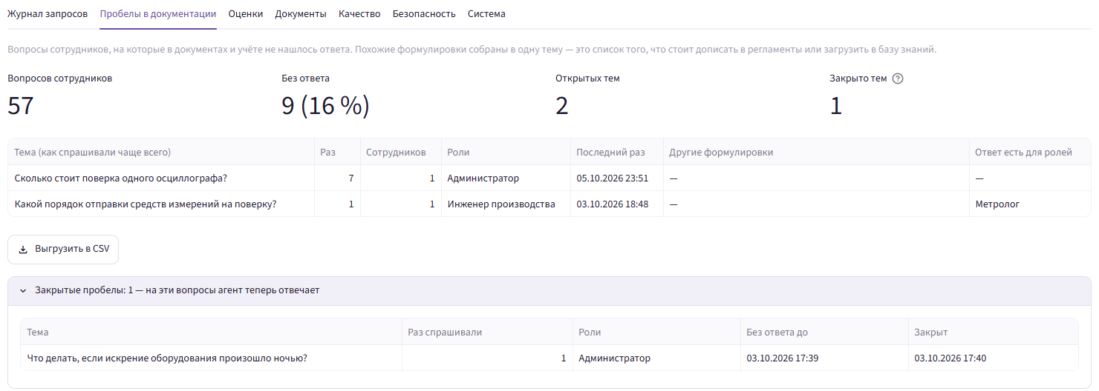
ПОЛЬЗА ДЛЯ РУКОВОДИТЕЛЯ
Пробелы в документации. Вопросы сотрудников, на которые в документах и учёте не нашлось ответа, агент собирает в темы: сколько раз и у каких ролей спрашивали — это список того, что дописать в регламенты. Пробел закрывается сам, когда агент начинает отвечать, а «Ответ есть для ролей» показывает, что дело в правах доступа.
Экран прототипа на тестовых вопросах команды. В администрировании также: журнал запросов с выгрузкой, оценки ответов сотрудниками, учёт редакций документов.
Notes:
Польза не только сотруднику, но и руководителю: агент показывает, каких документов не хватает. Вопросы без ответа собраны в темы, видно, сколько раз и у каких ролей их задавали, список выгружается в CSV. Цифры на экране — с тестовых вопросов команды, это не данные партнёра.

Slide 5
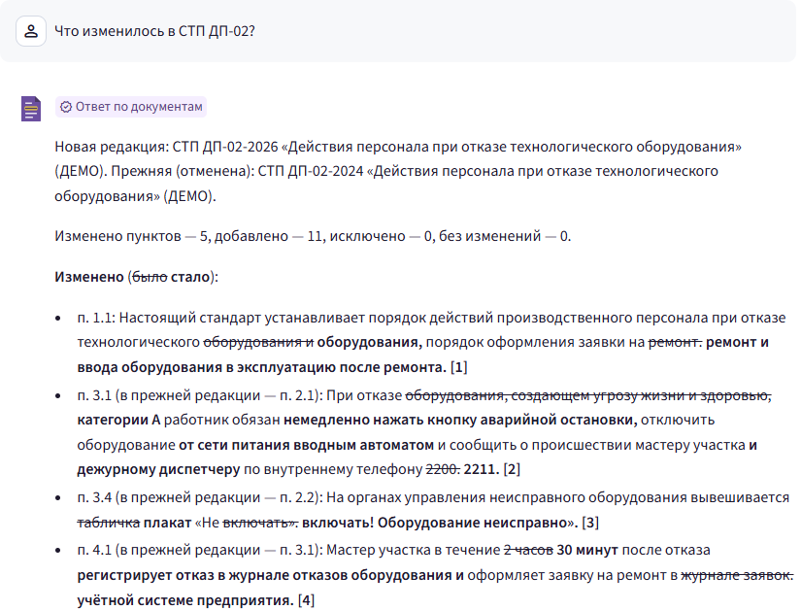
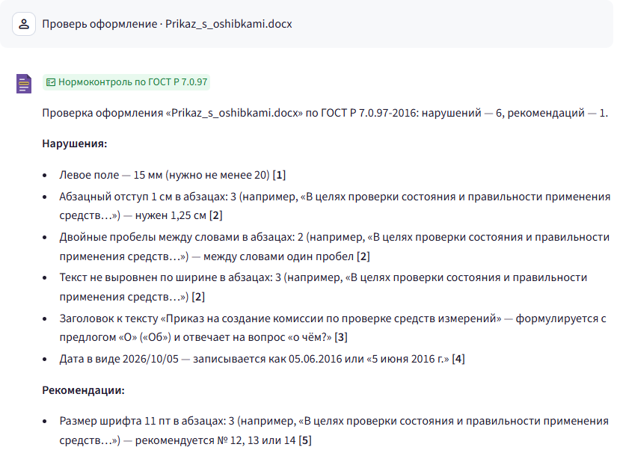
ЧТО ЕЩЁ УМЕЕТ АГЕНТ
Что изменилось в новой редакции
Нормоконтроль по ГОСТ Р 7.0.97
Пункты сопоставляются по смыслу, даже если нумерация сдвинулась: было → стало. Без языковой модели, за 0,05 с.
Приказ в Word: поля, шрифт, отступы, интервалы, даты — у каждого замечания ссылка на пункт стандарта.
Ответ — в Word: кнопка под любым ответом сохраняет вопрос, ответ, таблицу записей и источники — чтобы вложить в служебную записку.
Notes:
Этим агент отличается от «чата по документам». Сравнение редакций: «Что изменилось в СТП ДП-02?» — изменённые, добавленные и исключённые пункты; телефон 2200 → 2211, срок 2 часа → 30 минут; пункты сопоставляются по смыслу, даже если нумерация сдвинулась, без языковой модели. Нормоконтроль: приказ в Word проверяется программно по ГОСТ Р 7.0.97 — в демо 6 нарушений и 1 рекомендация, у каждого ссылка на пункт стандарта; исправленный приказ — «Замечаний нет». Реквизиты и содержание по-прежнему проверяет человек. [Если участник 3 договорится — сказать о пилоте нормоконтроля в РГРТУ.]

Slide 6
ТЕХНОЛОГИЧЕСКОЕ ЯДРО ПРОЕКТА
Отвечает только по документам и учётной базе предприятия — со ссылкой на источник и без интернета
ИНДЕКСАЦИЯ — при добавлении документов
PDF, DOCX
регламенты, ГОСТы
Разбор на пункты
номер пункта и страницы
Индекс
слова и смысловые векторы
Четыре уровня защиты от выдумок
1 — нерелевантно: «ответа нет», модель не вызывается 2 — модель видит только найденное
3 — ответ без верной ссылки не показывается 4 — ответ о том же предмете, а не о похожем
ВОПРОС ПО ДОКУМЕНТАМ
1
2
3
4
Вопрос
сотрудника
Где искать?
GigaChat выбирает: документы или база
Гибридный поиск
по словам (BM25) и по смыслу (bge-m3)
Оценка релевантности
переранжировщик bge-reranker-v2-m3
GigaChat 3.1 Lightning
отвечает только по найденным фрагментам
Проверка ответа
ссылки верны, ответ о том же предмете
Ответ со ссылкой
документ · пункт · страница
вопрос по учёту
GigaChat → SQL
только SELECT, только чтение
Учётная база
1С · ERP · MES
Ответ + таблица записей
запрос — у администратора
Журнал запросов
кто, что спросил, что получил
Отечественная модель
GigaChat 3.1 Lightning, MIT, без иностранных весов
Без интернета
одна видеокарта 12 ГБ или только процессор
Скорость
1,2 с на ответ (RTX 5070), около 4,4 с без видеокарты
Указ № 529
критическая технология № 13, сквозная № 25
Notes:
Технологическое ядро — генерация с опорой на найденные фрагменты документов. Модель не обучается на документах: документы разбираются на пункты и индексируются, на каждый вопрос модель получает только найденные фрагменты. Поэтому у каждого ответа есть источник, новые документы подключаются пересборкой индекса за минуту, а права доступа соблюдаются. Четыре уровня защиты от выдумок отмечены оранжевыми номерами; четвёртый — проверка, что ответ относится к тому же предмету, а не к похожему. Вопросы по учёту агент переводит в SQL-запрос только на чтение.

Slide 7
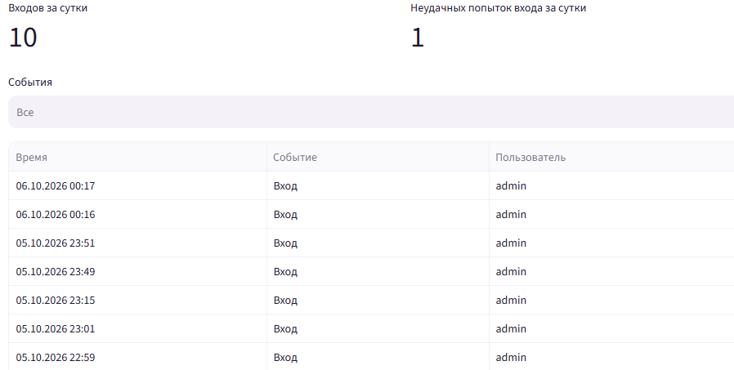
ВНЕДРЕНИЕ В ЗАКРЫТОМ КОНТУРЕ
Поставка одной папкой: модели, программы, установщик и контрольные суммы SHA-256 каждого файла для службы безопасности.
Установка без интернета — 46 с. Во время работы нет соединений за пределы компьютера — проверено.
Права по ролям: сотрудник получает ответы только из доступных ему документов — 6 из 6 на проверке.
Журнал действий для ИБ: входы и неудачные попытки, загрузка и удаление документов, выдача ключей API; персональные данные в журнале вопросов маскируются.
Вкладка «Безопасность» — журнал действий (экран прототипа)
1,2 с
ПК с видеокартой RTX 5070
2,3 с
ноутбук с видеокартой от 4 ГБ
4,4 с
только процессор, 16 ГБ памяти
Время ответа — медиана на 85 вопросах эталона; качество во всех трёх режимах одинаковое — 85 из 85.
Notes:
Ответ на вопрос «как поставить это на завод без интернета». Поставка собирается одной командой (scripts/make_bundle.py), на компьютере без сети запускается install.bat — 46 секунд, затем проверка «ГОТОВО К ПОКАЗУ». Служба безопасности сверяет контрольные суммы файлов. Во время работы чат и модели соединяются только с самим компьютером. Скорость — медиана на 85 вопросах эталона; качество во всех режимах 85 из 85, модель одна и та же.

Slide 8
КОНКУРЕНТЫ И АНАЛОГИ
Отличие — в сочетании гарантий: всё в контуре на одном компьютере, ссылка на пункт и страницу с выделением, опубликованный замер честных отказов, учётная база только на чтение. Отечественная модель, без зарубежных облачных сервисов.
Характеристика | Наша разработка | Яндекс: Алиса AI для бизнеса, Алиса AI Про | Just AI (Россия) | Открытые RAG-платформы: RAGFlow, Dify (open source)
Работа без интернета, в контуре предприятия | Да | Облако в РФ; контур — у версии Про, по проекту | Да — on-premise или частное облако | Да
Ссылка на документ, пункт и страницу | Да, с выделением на странице | Ссылки на источники | Ссылка на документ-первоисточник | Ссылки на фрагменты
Честный отказ, измеренный на эталоне | Да — 12 из 12 | Нет открытых данных | Есть оценка на эталоне; доля отказов не публикуется | Нет — нужно настраивать
Документы и учётная база в одном окне | Да, запрос к базе только на чтение | Да — плагины 1С, Битрикс24, amoCRM | Таблицы CSV и выгрузки из 1С | Нет из коробки — собирать вручную
Языковая модель | GigaChat 3.1 Lightning — отечественная, открытая (MIT) | Модели Яндекса в облаке; в Про — выбор моделей | На выбор: GigaChat, YandexGPT, DeepSeek, Qwen | Любая: локальная или облачная
Доступность для среднего бизнеса | Одна видеокарта или процессор | 1 199 ₽/мес за сотрудника; Про — от 2 490 ₽ | Облако — оплата по токенам; контур — по запросу | Бесплатно, но нужна своя ИТ-команда
Notes:
Сверено по сайтам 03.10.2026.
Яндекс. «Нейроэксперт» в 2026 году переименован в «Алису Про». Для организаций — «Алиса AI для бизнеса» в Яндекс 360: база знаний и ответы со ссылками на источники, плагины 1С, Битрикс24, amoCRM, данные в ЦОД Яндекса в РФ, 1 199 ₽ в месяц за сотрудника (360.yandex.ru/business/alice-business). С 24.09.2026 — «Алиса AI Про для бизнеса»: 2 490–11 490 ₽ в месяц за сотрудника, облако, гибрид или контур — условия по проекту (aistudio.yandex.ru/ru/solutions/alice-ai-pro).
Just AI, Jay Knowledge Hub: on-premise или частное облако по запросу, ссылки на первоисточник, встроенная оценка на эталоне (в кейсах 89–96 % точности), ответы по CSV и выгрузкам 1С, модели на выбор, в реестре отечественного ПО (just-ai.com/ai-baza-znaniy).
RAGFlow (Apache 2.0), Dify: открытый код, ставятся в контур, ссылки на фрагменты; настройка и сопровождение — своей ИТ-командой.
Не в таблице: GigaChat API — облачная модель Сбера, а не готовый продукт: ссылки и отказы делает разработчик. Битрикс24 BitrixGPT (бывший CoPilot) ищет по базе знаний портала; коробочной версии нужен доступ к облачным серверам Битрикс24.
Если спросят «чем вы лучше Яндекса»: у Яндекса облако и подписка за каждого сотрудника, контур — отдельным проектом; у нас всё на одном компьютере без интернета, ссылка на пункт и страницу с выделением, опубликованный замер честных отказов. Если спросят «это же просто RAG»: RAG — техника, продукт — гарантии.

Slide 9

МОДЕЛЬ МОНЕТИЗАЦИИ
РЫНОК И ПОТРЕБИТЕЛИ
Потребитель
Производственные и научно-производственные предприятия малого и среднего бизнеса (50–1000 сотрудников) с большим объёмом технической и нормативной документации
Организации с режимом коммерческой тайны и закрытым контуром, которым облако недоступно
Первый пилот — индустриальный партнёр ООО «НПВП «НаноТехноПром»
Путь коммерциализации (гипотеза)
Пилот у партнёра → лицензия на установку в контур и годовое сопровождение
Внедрение как проект: подключение источников, эталонный набор вопросов, права доступа
Тиражирование через интеграторов 1С и разработчиков отраслевого ПО
Рынок
[Оценка TAM / SAM / SOM и расчёт юнит-экономики — на втором этапе]
Notes:
На первом этапе монетизацию показываем как гипотезу. Подробный расчёт — второй этап.

Slide 10
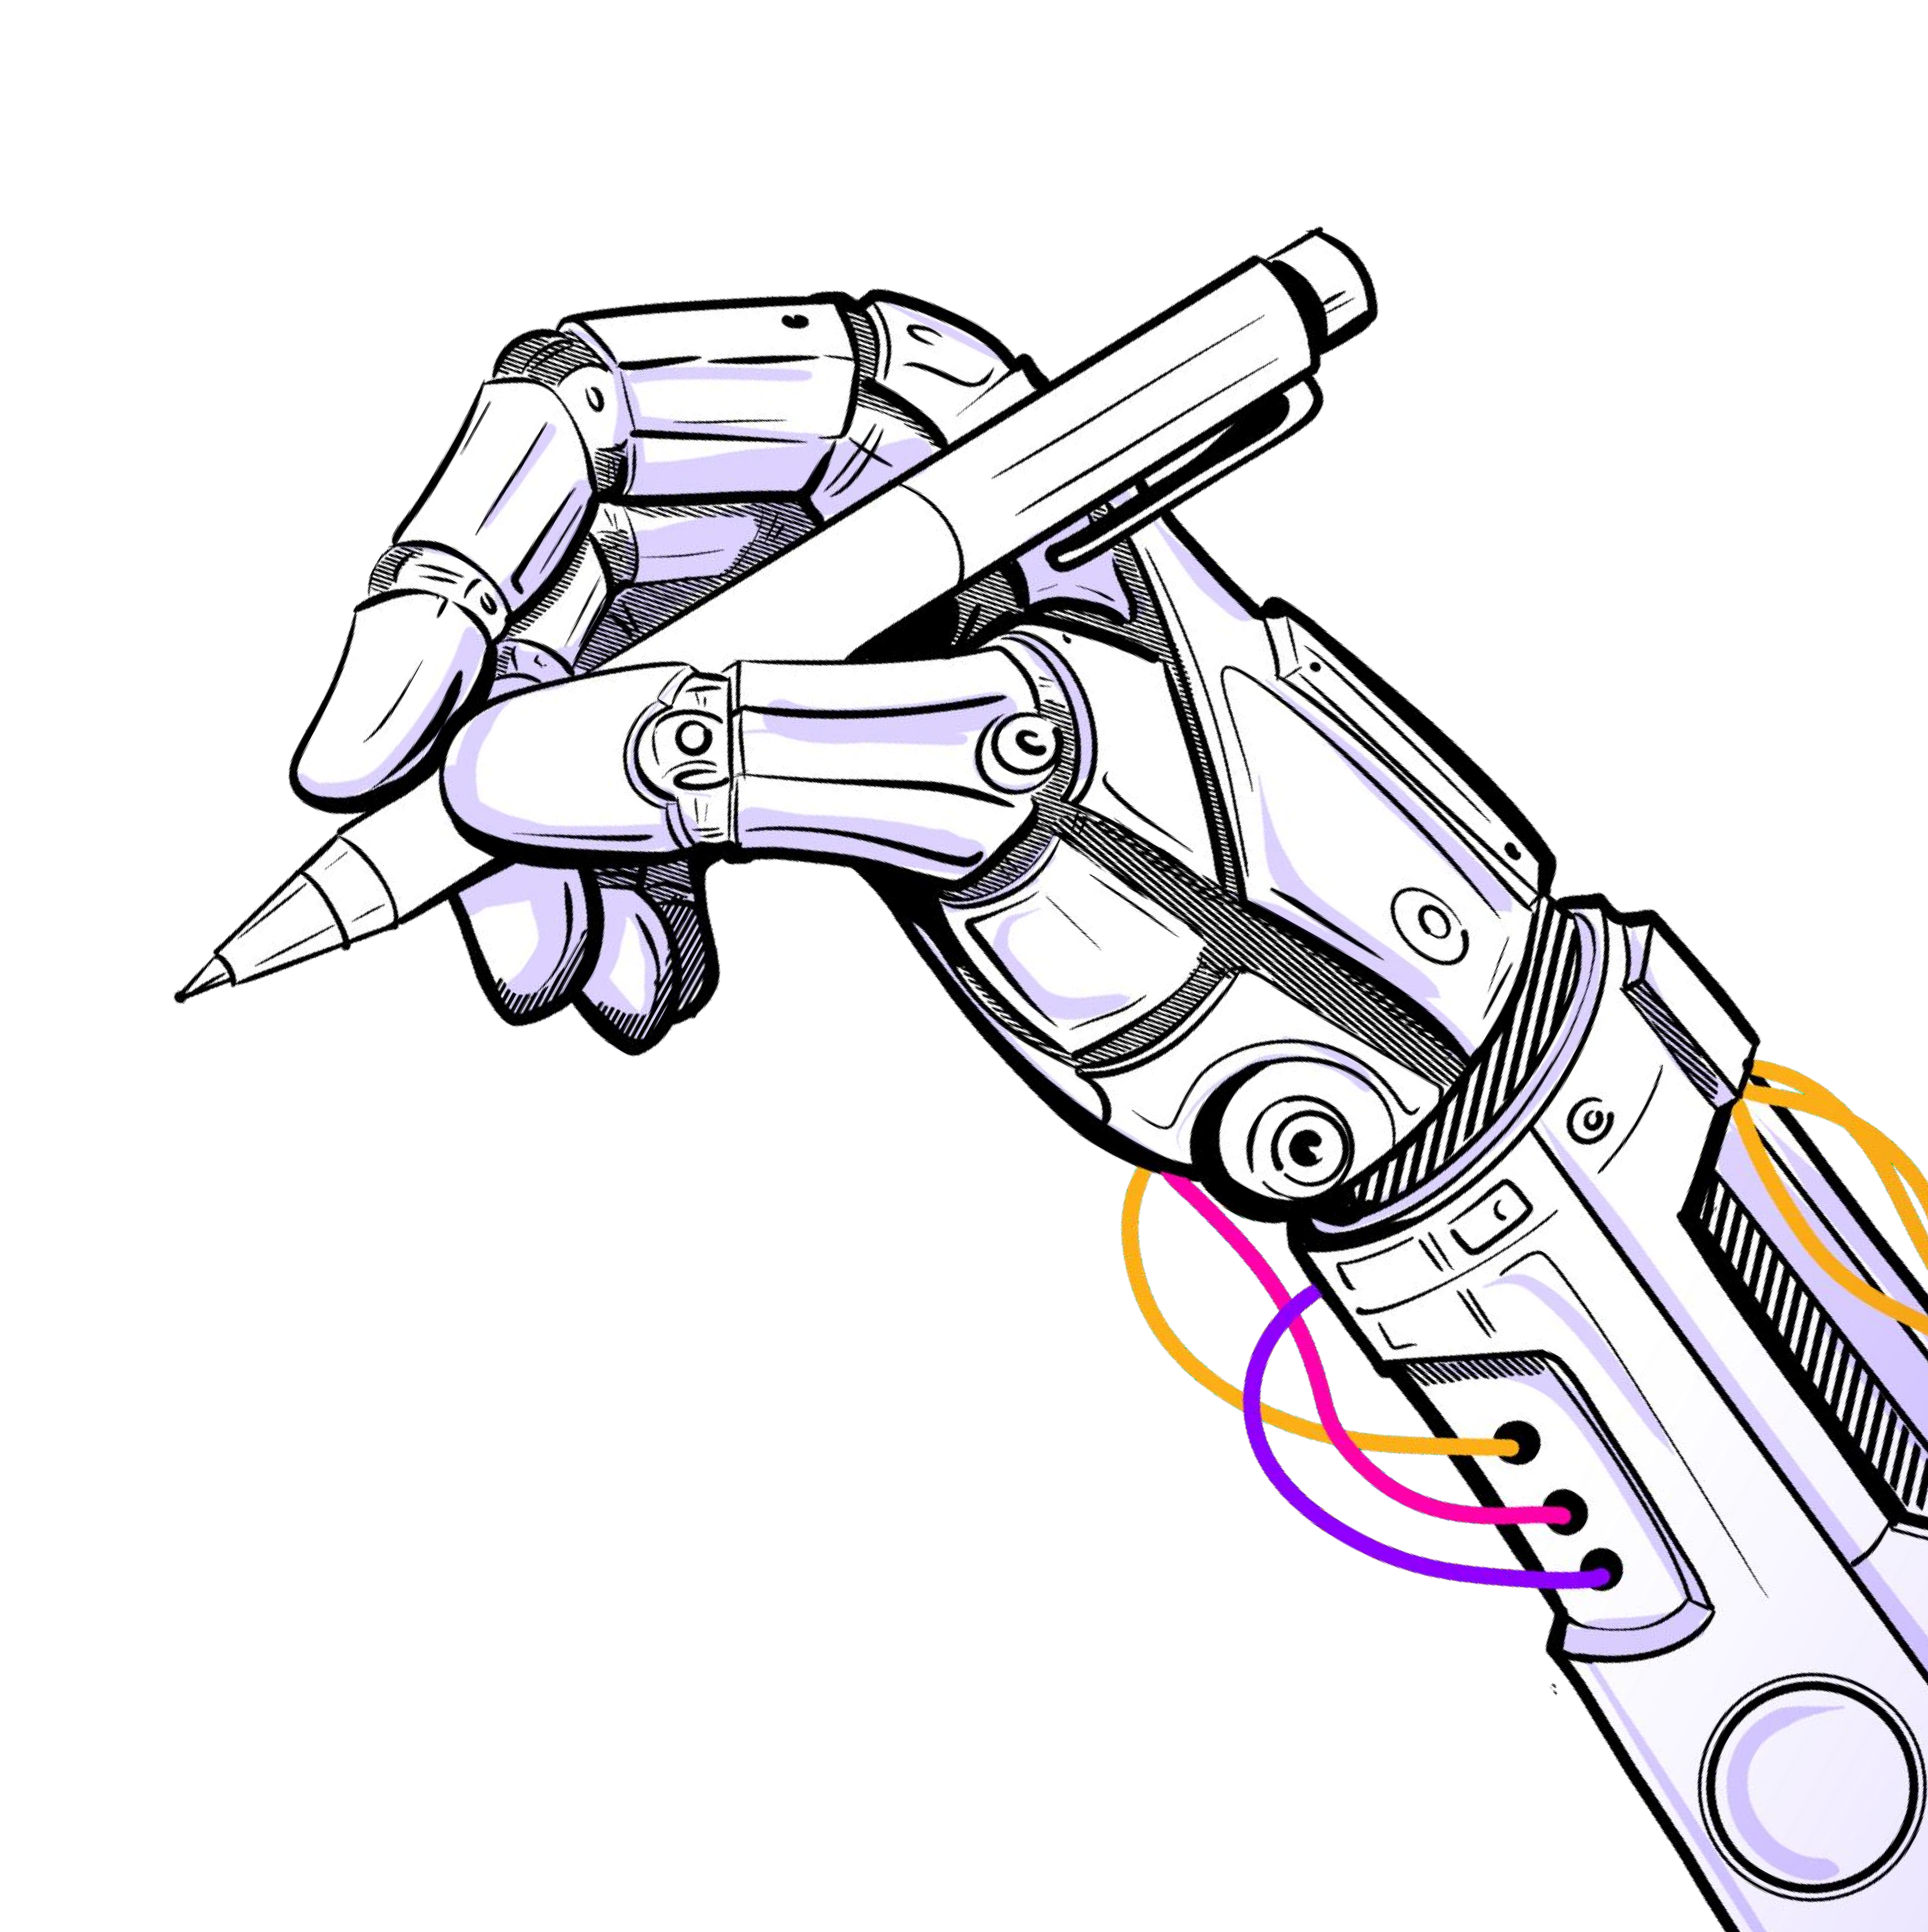
КОМАНДА И ПРОГРЕСС
Команда
[ФИО], [курс, направление] — лидер, разработка прототипа: поиск, языковая модель, база данных
[ФИО], [курс, направление] — презентация, паспорт проекта, видео
[ФИО], [курс, направление] — интервью с потребителями, тестирование
Наставник: [ФИО]
Что сделано за первый этап
Выбрана задача индустриального партнёра № 34 и сформулирована гипотеза продукта
Собран работающий прототип с локальным развёртыванием: 49 из 49 верных ответов, 12 из 12 честных отказов на эталоне из 85 вопросов
Подготовлен опросный лист; [проведено N интервью: кто и что подтвердили]
[Отправлен / подготовлен] запрос партнёру на документы, вопросы сотрудников и пилот
Notes:
Показать путь команды: что было на входе (идея) и что на выходе (прототип, цифры, интервью).

Slide 11
ПАРТНЕРЫ
Задача партнёра
ООО «НПВП «НаноТехноПром», Рязань — задача № 34: «Эффективное использование AI-агентов для качественных и точных ответов, используя внутренние базы знаний и данных предприятия».
Роль партнёра
Постановщик задачи и источник требований
Обезличенные документы и вопросы сотрудников для замеров на реальных данных
Площадка пилотного внедрения
Ближайшие шаги
Получить форму описания задачи и контакты представителя
Интервью с постановщиком задачи, сотрудниками и службой ИТ
Пилот на документах партнёра: [дата]
Другие заинтересованные
[Предприятия Рязани по итогам интервью]
Notes:
Задача из списка индустриальных партнёров — это плюс к оценке, назвать явно.

Slide 12
УРОВЕНЬ ГОТОВНОСТИ ТЕХНОЛОГИИ
Текущий уровень: TRL 4. Прототип работает, характеристики подтверждены в лабораторных условиях: эталон из 85 вопросов, 38 вопросов «с ходу», как от жюри, проверка прав по ролям.
Артефакты: видео работы прототипа; протокол испытаний (eval/results/latest.md); код в репозитории; поставка для закрытого контура; замеры скорости в трёх режимах.
ОПИСАНИЕ УРОВНЕЙ ГОТОВНОСТИ И СООТВЕТСТВУЮЩИХ ИМ АРТЕФАКТОВ
Уровень готовности технологии | Краткое описание | Артефакт
1-3 | Формирование концепции, лабораторные исследования, создание макета | Научные статьи, отчеты о моделировании, письма заинтересованности от партнеров
4-6 | Создание прототипа, подтверждение характеристик в лабораторных условиях | Фото/видео работающего лабораторного макета, протоколы успешных экспериментов
7 | Пилотирование проекта (опытные испытания) | Видеодемонстрация работы прототипа в промышленных условиях, отчет независимого тестирования.
8 | Предсерийное производство | Акт о завершении пилотного проекта, отзыв пилотного заказчика, данные о стабильности работы.
9 | Серийное производство, коммерческое использование | Контракты на продажу, фото серийного производства, отзывы клиентов.
Notes:
TRL 4 — прототип, подтверждение характеристик в лабораторных условиях. Артефакты показать: видео и таблицу результатов.

Slide 13
ПРОГРЕСС ЗА ВРЕМЯ АКСЕЛЕРАЦИИ
За первый этап: от идеи по задаче партнёра — к работающему прототипу с измеренным качеством.
До участия в акселерационной программе | После участия в акселерационной программе
Уровень готовности технологии — TRL 1: идея по задаче партнёра | Уровень готовности технологии — TRL 4: прототип, эталон из 85 вопросов
Производственная готовность — нет | Производственная готовность — поставка одной папкой, установка без интернета за 46 с, работа на ПК и ноутбуке
Рыночная готовность — гипотезы о проблеме | Рыночная готовность — [N интервью, проблема подтверждена или уточнена]
Партнёрства — задача из списка партнёров | Партнёрства — запрос партнёру [отправлен / подготовлен], [договорённость о пилоте]
Notes:
Строки «до» и «после» — главное доказательство динамики. Обновить после интервью.

Slide 14
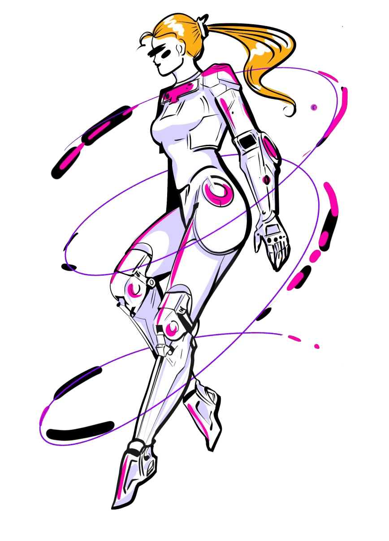
ПЛАНЫ РАЗВИТИЯ
Исследования и разработка
Пилот на документах и вопросах сотрудников НаноТехноПром
Проверка на сканах партнёра, подключение к 1С и другим учётным системам
Интеллектуальная собственность
Регистрация программы для ЭВМ в Роспатенте
Внедрение и продвижение
Кейс пилота → 3–5 предприятий Рязанской области
Партнёрство с интеграторами 1С и разработчиками отраслевого ПО
Привлечение инвестиций
Грант «Студенческий стартап» Фонда содействия инновациям

Slide 15
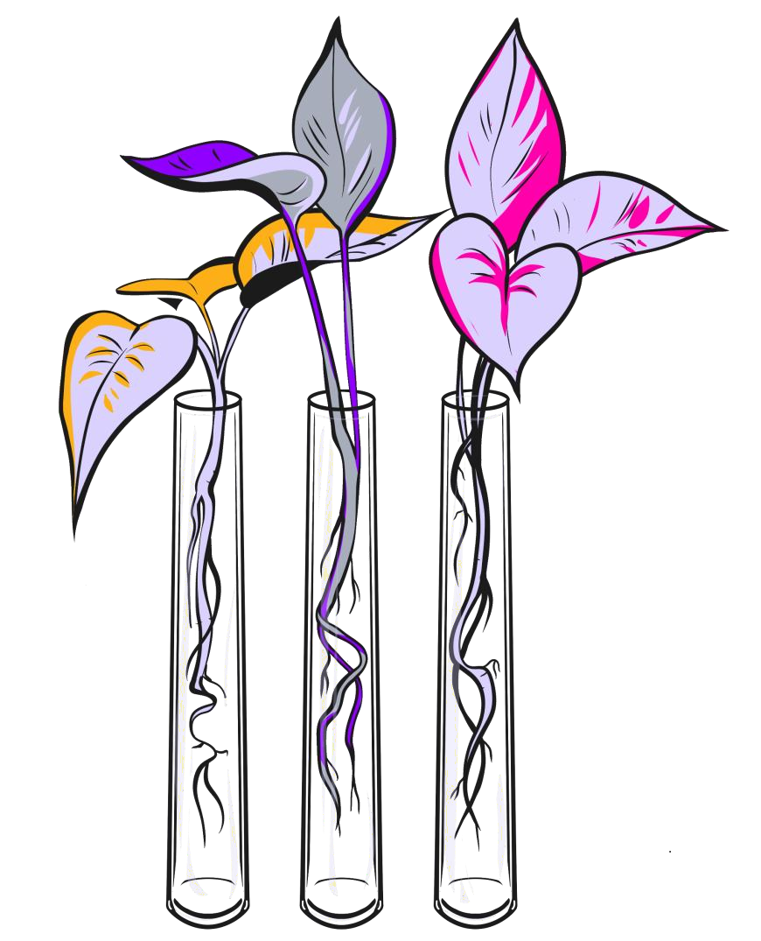
ЗАПРОС
Данные партнёра. Обезличенные документы и реальные вопросы сотрудников НаноТехноПром — чтобы измерить качество на настоящих задачах, а не на открытых документах
Нетворкинг. Контакты 2–3 производственных предприятий Рязани — для интервью и подтверждения рынка
Экспертиза. Требования информационной безопасности и порядок включения в реестр отечественного ПО
Финансирование. Помощь с подготовкой заявки на грант «Студенческий стартап»

Slide 16

ЭКСПЕРТНОЕ ЗАКЛЮЧЕНИЕ
Прикрепите комментарии экспертов по вашему проекту (не менее 5 заключений) – в экспертизе должно быть отражено: теоретическая реализуемость, коммерческий потенциал, соответствие основным научным принципам.
Укажите ФИО эксперта и ссылку на профиль в ИС «Эксперты НТИ».

